Slide 1

TẬP LÀM VĂN
LUYỆN TẬP TRAO ĐỔI Ý KIẾN VỚI
NGƯỜI THÂN
Trang 109
Notes:
Như tự gt nhé!

Slide 2

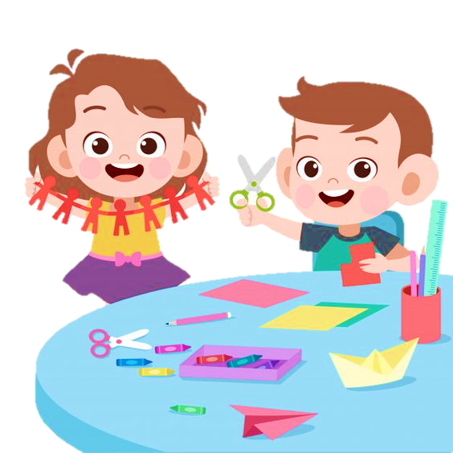
Tập làm văn
LUYỆN TẬP TRAO ĐỔI Ý KIẾN VỚI
NGƯỜI THÂN
Đề bài:
Em và người thân trong gia đình cùng đọc một truyện nói về một người có nghị lực, có ý chí vươn lên.
Em trao đổi với người thân về
tính cách đáng khâm phục của nhân vật đó.
Hãy cùng bạn đóng vai người thân để thực hiện cuộc trao đổi trên.

Slide 3

Gợi ý:
1. Tìm đề tài trao đổi ở đâu ?
- Các truyện trong sách giáo khoa.
- Các truyện khác trong sách báo.
2. Xác định nội dung trao đổi:
- Hoàn cảnh sống của nhân vật :
+ Nhân vật gặp những khó khăn gì ?
+ Những khó khăn ấy có gì khác thường ?
- Nghị lực của nhân vật :
+ Nhân vật đã vượt qua khó khăn như thế nào ?
+ Sự vượt khó của nhân vật có gì đáng khen ngợi ?
- Sự thành đạt của nhân vật :
+ Nhân vật đạt được ý nguyện của mình như thế nào ?
+ Nghị lực, ý chí của nhân vật đóng vai trò gì trong sự thành đạt ấy?

Slide 4
Gợi ý:
3. Xác định hình thức trao đổi:
- Người nói chuyện với em là ai (bố, mẹ hay anh, chị) ?
- Em xưng hô như thế nào ?
- Em chủ động nói chuyện với người thân về câu chuyện mới đọc hay được người thân gợi chuyện ?
Học sinh thực hiện theo gợi ý trong sách giáo khoa.
Những mẫu chuyện nào nói về người có nghị lực?
VD: Vua tàu thủy Bạch Thái Bưởi, Ông Trạng thả diều,....

Slide 5
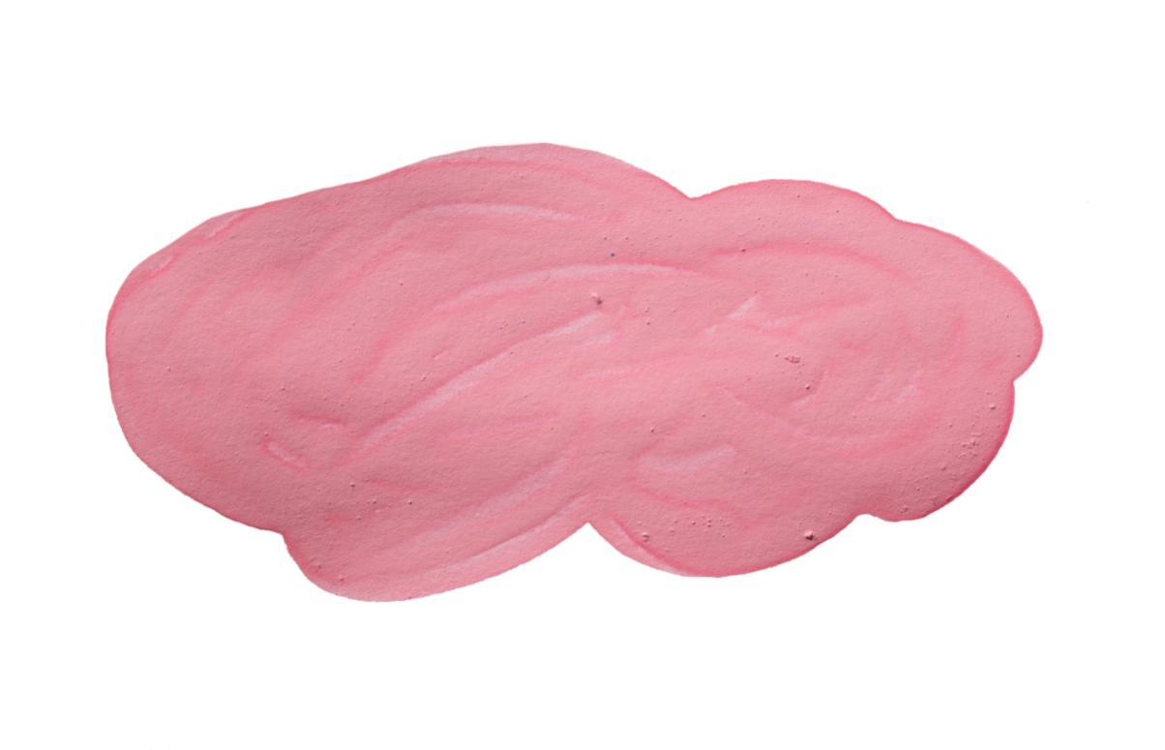
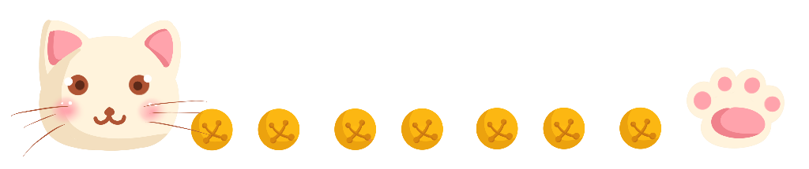
Luyện tập

Slide 6
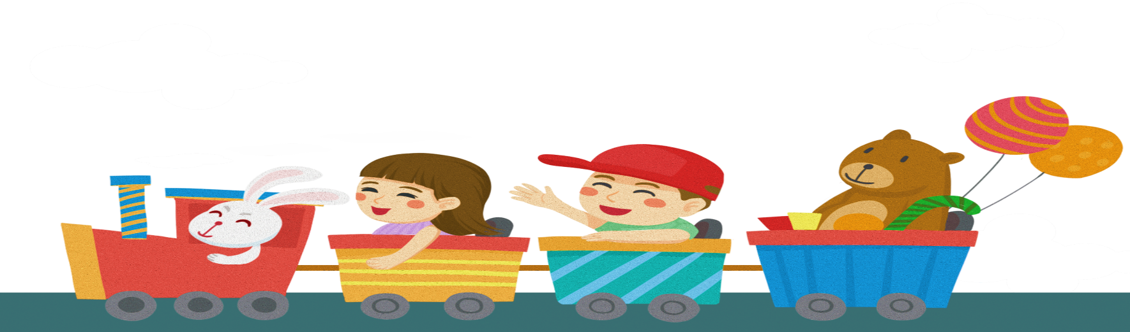
Ví dụ: Về một cuộc trao đổi ý kiến của em và chị gái của em:
- Chị: Chị đã đọc truyện ông Trạng thả diều .Em xem chưa?
- Em: Em xem rồi chị ạ!
- Chị: Em có nhận xét gì về tác phẩm ấy?
- Em: Quyển truyện đã để lại cho em nhiều ấn tượng sâu sắc.
- Chị: Em có ấn tượng gì về nhân vật Nguyễn Hiền?
- Em: Thông minh, hiếu học, chăm chỉ, có nghị lực....
- Chị: Chị cũng thấy thế.

Slide 7
Ví dụ: Về một cuộc trao đổi ý kiến của em và ba của em
- Ba: Nam, con có biết câu chuyện về nhân vật có ý chí, nghị lực nào không?
- Con: Con có ạ. Con đã được đọc câu chuyện về thầy giáo Nguyễn Ngọc Ký ạ.
- Ba: À. Câu chuyện đó bố cũng đã đọc rồi. Thầy giáo Nguyễn Ngọc Ký thật đáng khâm phục!
- Con: Con cũng rất ngưỡng mộ tinh thần vượt khó của thầy giáo Nguyễn Ngọc Ký bố à. Mặc dù thầy không được lành lặn như những người khác nhưng lại có nghị lực phi thường. Thầy là tấm gương để chúng con noi theo bố nhỉ!
- Ba: Đúng rồi. Nhờ có sự cố gắng không ngừng mà thầy đã trở thành một người vô cùng tài giỏi. Bố mong con sẽ luôn nỗ lực trong mọi hoàn cảnh giống như thầy ấy.

Slide 8

Dặn dò
- Tự làm bài vào vở bài tập.
- Chuẩn bị bài: Mở bài trong bài văn kể chuyện.

Slide 9
Goodbye!

